Slide 1
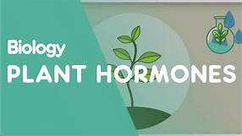
منظمات النمو والهرمونات النباتية
أ.د. عقيل هادي عبد الواحد
استاذ فسيولوجيا النبات والتقانات الحياتية
جامعه البصرة – كلية الزراعة

Slide 2
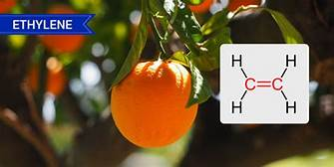
التاثيرات الفسيولوجية للاثلين

Slide 3
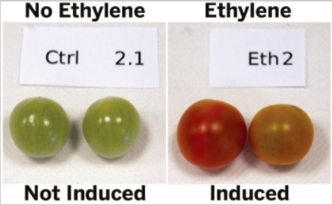
نضج الثمار
يزيد من نضج الثمار بتاثيرة على العمليات الفسيولوجية المرافقه للنضج

Slide 4
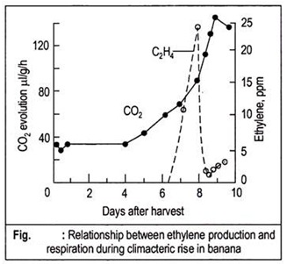

Slide 5
تأثيره على الازهار

Slide 6
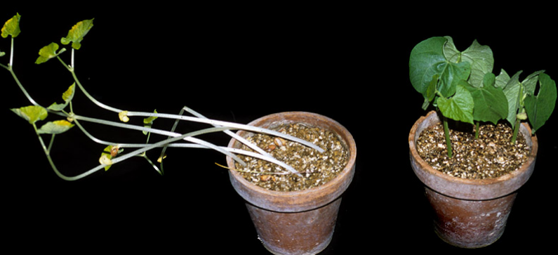
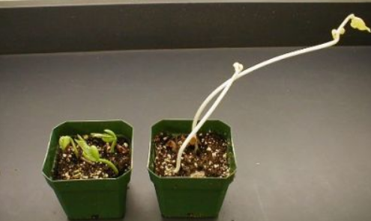
الاثلين يسبب تشوة النمو للسويق و الشحوب

Slide 7
الاثلين يثبط استطاله الساق والجذور والاوراق

Slide 8
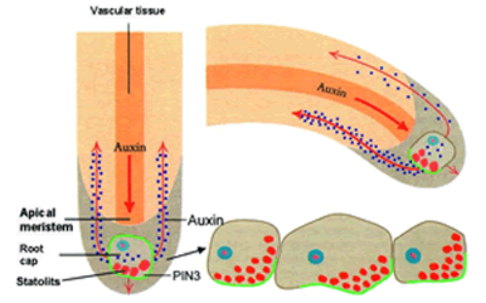
الاثلين يوثر على الانتحاء الارضي

Slide 9
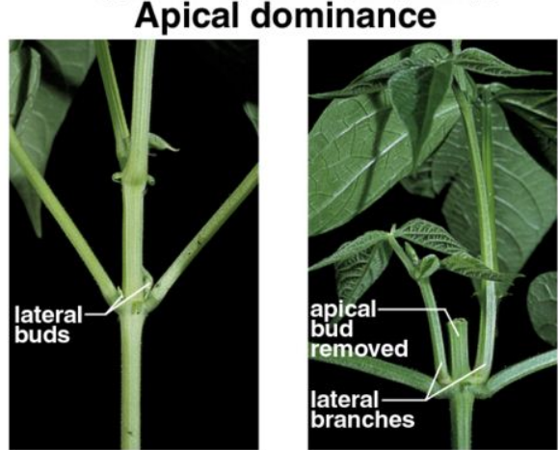
الاثلين يؤثر على السيادة القمية

Slide 10
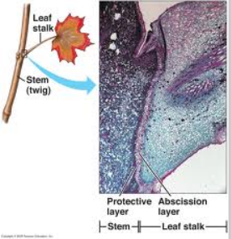
يسبب تساقط وانفصال الاوراق

Slide 11
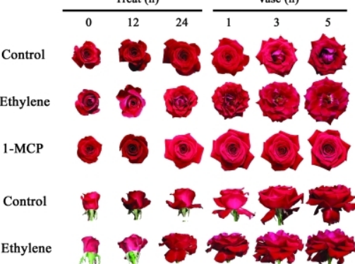
الاثلين والتعبير الجنسي

Slide 12
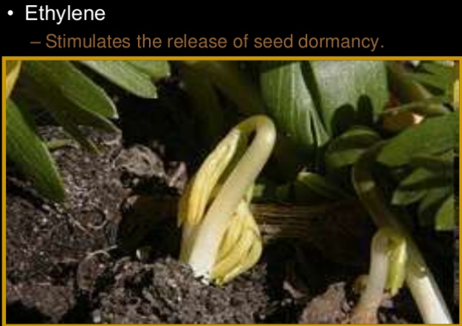
الاثلين وسكون البذور

